Slide 1
Рахматулин Роман Наильевич
управляющий
Отделением Волгоград
Южного гу банка России
Меры, предпринимаемые Банком России, направленные на противодействие мошенничеству
в кредитно-финансовой сфере
2023

Slide 2
Источник информации - Официальный сайт Банка России: www.cbr.ru

Slide 3
Нововведения Статьи 8 «Распоряжение клиента, порядок его приема к исполнению и исполнения» федерального закона №161-ФЗ "О национальной платежной системе"
1
Обязанность оператора по переводу денежных средств проверить наличие признаков осуществления перевода
денежных средств без добровольного согласия клиента /с согласия клиента, полученного под влиянием обмана:
  до момента списания денежных средств клиента (платежные карты, электронные денежные средства, СБП)
  при приеме к исполнению распоряжения клиента (при осуществлении перевода денежных средств в
  иных случаях)
2
Признаки осуществления перевода денежных средств без добровольного согласия клиента устанавливаются Банком России и размещаются на его официальном сайте в информационно-телекоммуникационной сети "Интернет"
3
Обязанность оператора по переводу денежных средств возместить клиенту - физическому лицу сумму перевода денежных средств или операции с использованием платежных карт, перевода электронных денежных средств или перевода денежных средств с использованием СБП без добровольного согласия клиента в течение 30 дней, следующих за днем получения соответствующего заявления клиента - физического лица

Slide 4
Нововведения Статьи 9 «Порядок использования электронных средств платежа» федерального закона №161-ФЗ "О национальной платежной системе"
1
Право оператора по переводу денежных средств при получении информации от Банка России о случаях и попытках осуществления переводов денежных средств без добровольного согласия клиента, относящейся к клиенту или его электронному средству платежа, приостановить использование клиентом электронного средства платежа
2
Обязанность оператора по переводу денежных средств при получении информации от Банка России (в том числе сведения федерального органа исполнительной власти в сфере внутренних дел о совершенных противоправных действиях, полученные в рамках межведомственного обмена) о случаях и попытках осуществления переводов денежных средств без добровольного согласия клиента, относящейся к клиенту или его электронному средству платежа, приостановить использование клиентом электронного средства платежа

Slide 5
Значимые просветительские мероприятия Отделения Волгоград, с включением тематических блоков по противодействию финансовому мошенничеству в 2023г.
Проект | Охват аудитории
«Онлайн-уроки финансовой грамотности» | 58 271 учащихся общеобразовательных и профессиональных образовательных организаций
Олимпиада для школьников «Учи.ру» | 40 194 старшеклассников
«ДОЛ-игра» | 25 115 обучающихся школ и отдыхающих детских оздоровительных лагерей
«Финансовая грамотность для старшего поколения» | 4 125 граждан старшего возраста
«Финансовый навигатор» | 1 772 граждан, относящихся к категории малообеспеченное трудоспособное население
Просветительская площадка «Финансовая грамотность» на Молодежном фестивале «#ТриЧетыре» | 7 500 граждан
Цикл занятий по финансовой грамотности для лиц с ограниченными возможностями здоровья | 3 134 граждан
Прямой охват просветительской деятельностью граждан региона в 2023г. – 151 395 граждан

Slide 6
Распространение просветительских материалов по противодействию финансовому мошенничеству
Точки распространения | Количественный показатель
Уголки финансовой грамотности
в городских и областных библиотеках | 104 точки присутствия
территориальных подразделениях МФЦ | 49 точек присутствия
организациях социального обслуживания населения | 120 точек присутствия
центрах занятости населения | 11 точек присутствия
образовательных организациях | 2 точки присутствия
Распространение листовок через подразделения МВД России | более 100 тыс. экземпляров
Размещение листовок и плакатов в подвижном составе и станциях Волгоградского скоростного трамвая и в городских троллейбусах
Печать просветительских материалов на платежках ЖКХ | более 1 млн экземпляров
Сайты и в социальных сетях | более 900 организаций – партнеров
Трансляция видеороликов Банка России | 367 точек

Slide 7

Информационная кампания #Неговори в ЮФО и СКФО
Мероприятия
распространение контента Банка России
(печатные материалы, видеоматериалы)
проведение тематических встреч с населением
размещение голосового оповещения о способах противодействия IT-преступлениям
размещение макетов печатных материалов, видеороликов на Интернет-сайтах партнеров
проведение онлайн-активностей в социальных сетях
период проведения:
сентябрь - ноябрь

Slide 8
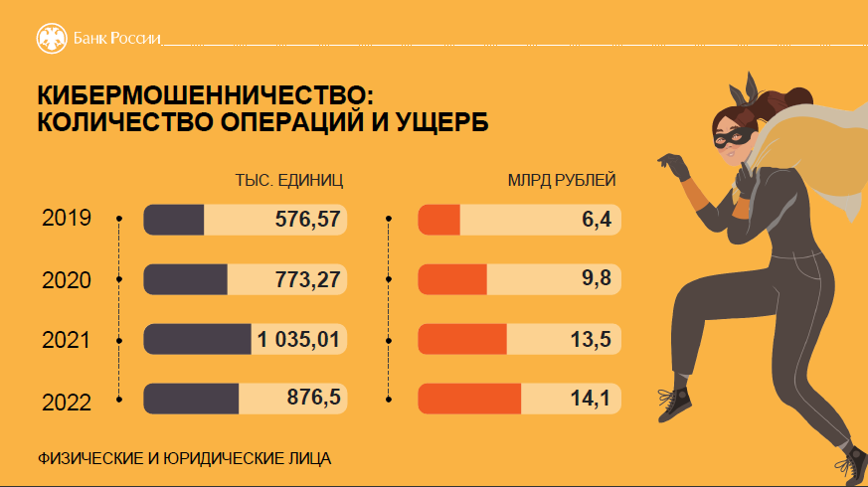

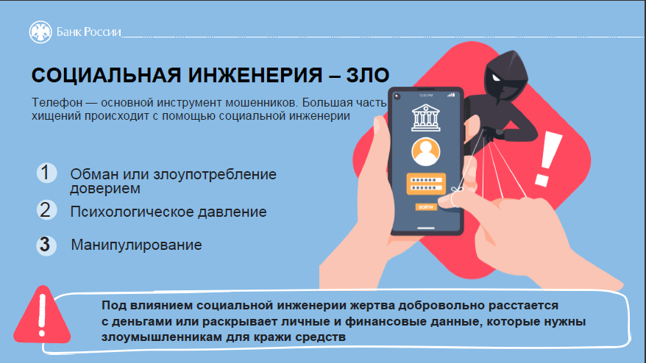
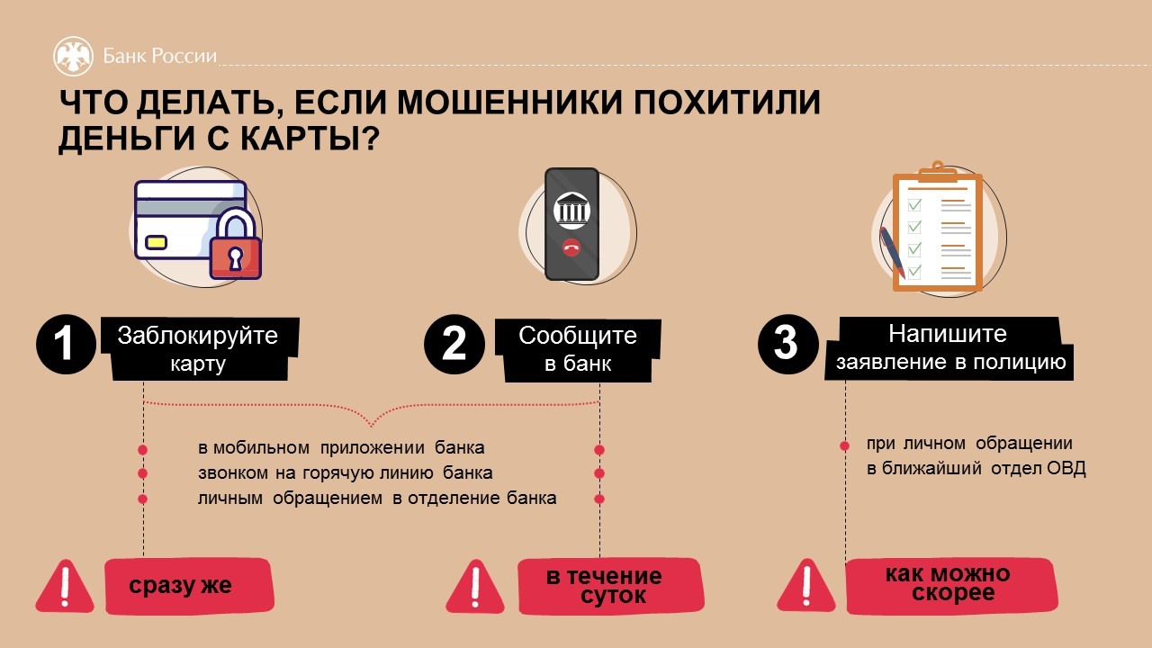
Информационная кампания #Неговори в ЮФО и СКФО
Тематические встречи

Slide 9
БЛАГОДАРЮ
за внимание!

